Slide 1
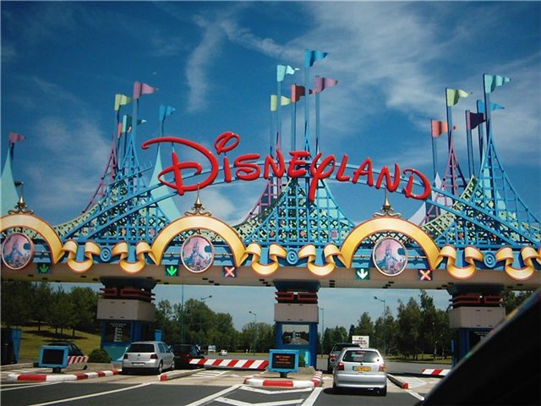

Підготувала
учениця 10-А класу
Джура Аліна

Slide 2

Гігантська імперія, створена Уолтом Діснеєм в першій половині двадцятого століття, сьогодні включає в себе, крім кіно-та мультиплікаційних студій, цілу мережу розважальних парків в США і по всьому світу, що носять ім'я «Діснейленд».
Розташований у місті Анахайм, в 60 км від Лос-Анджелеса, в одному зі Сполучених Штатів Америки – Каліфорнії.
Був відкритий 17 липня 1955 року.

Slide 3
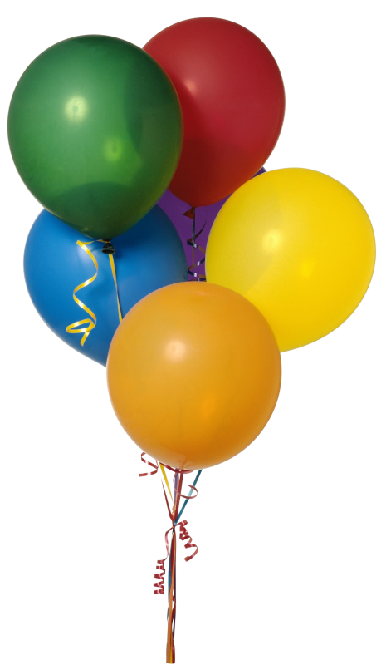
Думки про будівництво розважального парку для всієї родини з'являлися у Діснея давно, ще до початку Другої Світової; граючи зі своїми дітьми, він мріяв про місце, де могли б відпочивати діти та їхні батьки, а число пропонованих розваг було б набагато більше, ніж їх можна розмістити на задньому дворі будинку.

Slide 4
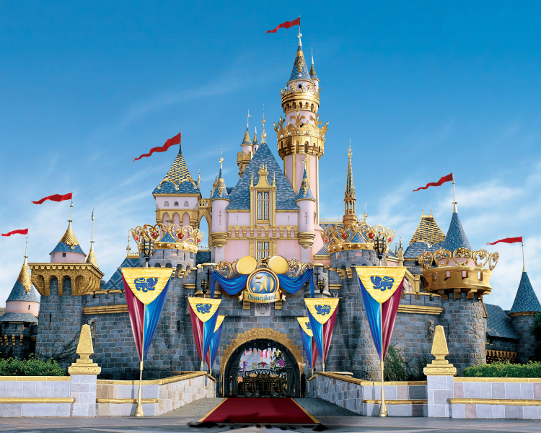
Мрія…

Slide 5
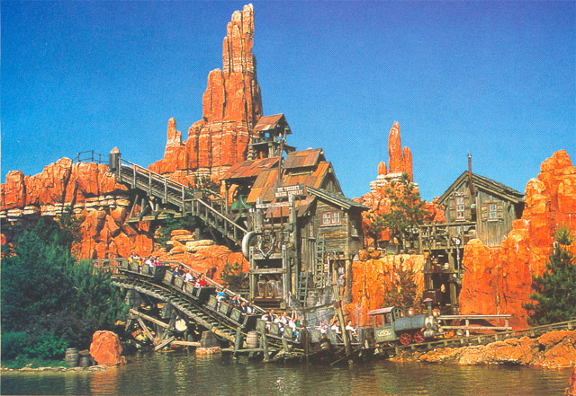
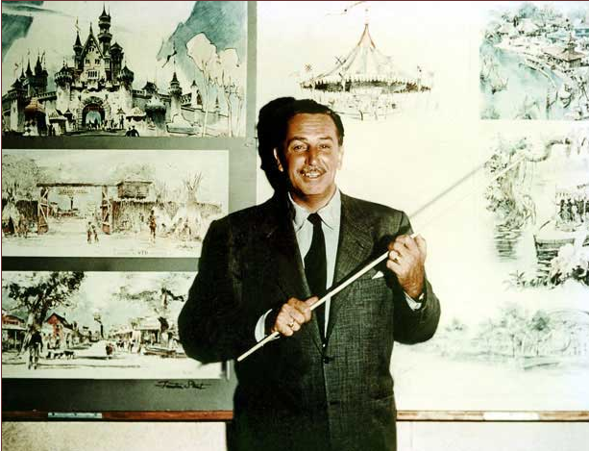
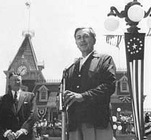
Будівництво

Slide 6
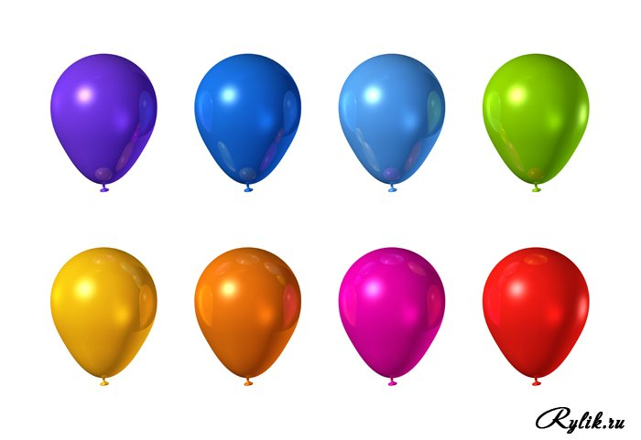
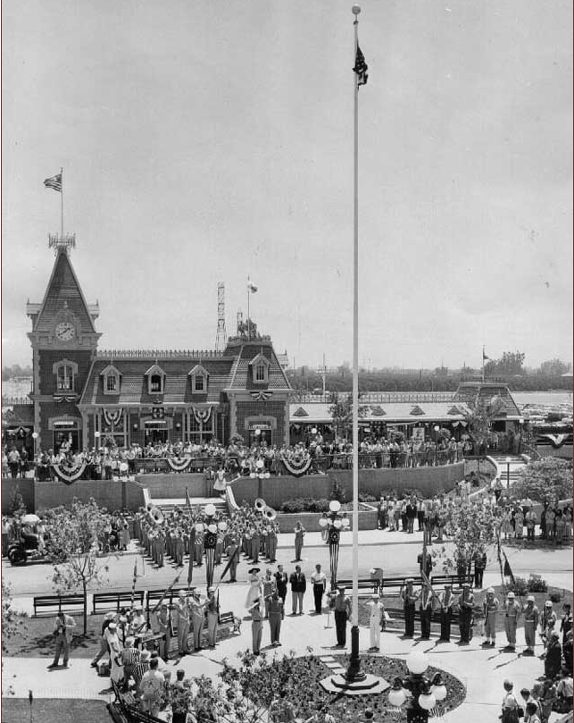
Відкриття парку

Slide 7

Потрібно було всього близько двох місяців з моменту відкриття, щоб число відвідувачів перевищила мільйон чоловік; через рік з невеликої кількісті гостей Діснейленду збільшилася до п'яти, а через ще рік - до десяти мільйонів осіб.
1

Slide 8
Атракціони парку
Світ пригод;
Площа Нового Орлеана («Пірати Карибського моря» і «Примарний маєток»);
Країна тварин;
Країна фантазій;
Мультаун Міккі;
Країна майбутнього;
Залізниця Діснейленду;
Та ще багато цікавого і незвичайного.

Slide 9
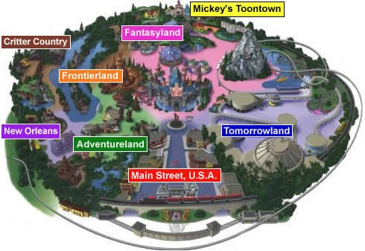

Slide 10
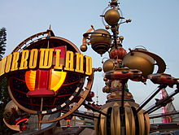
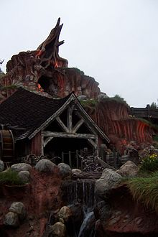
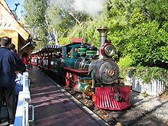
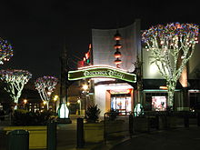
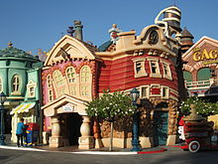
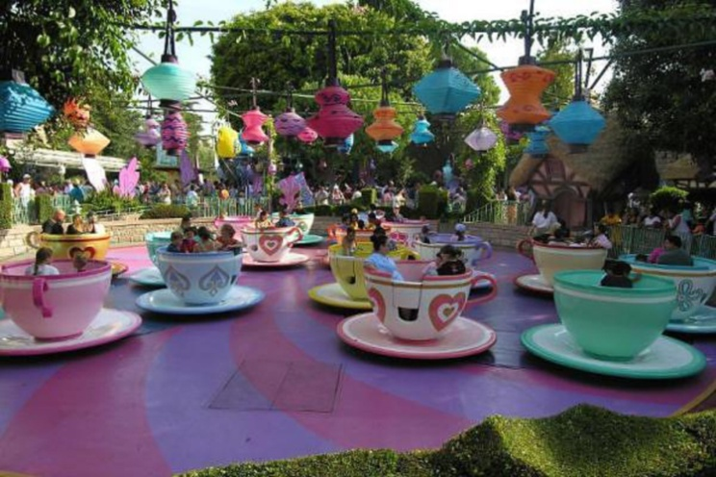

Slide 11
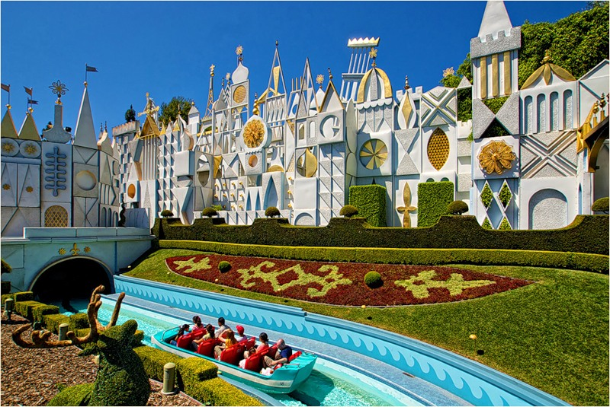
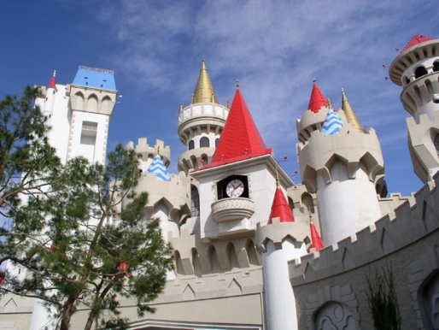
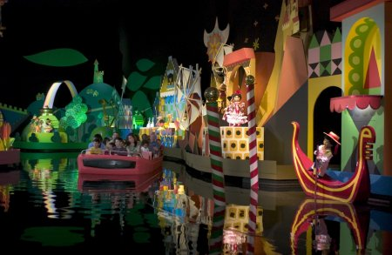

Slide 12
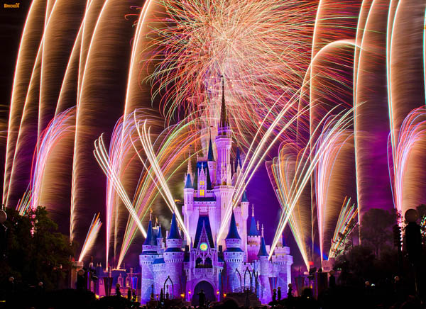
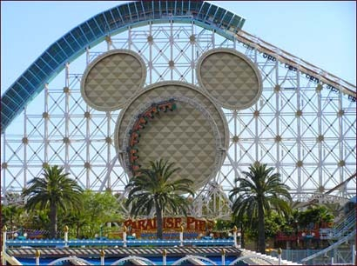
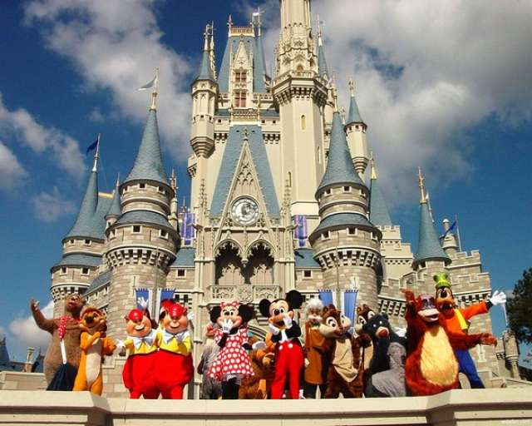
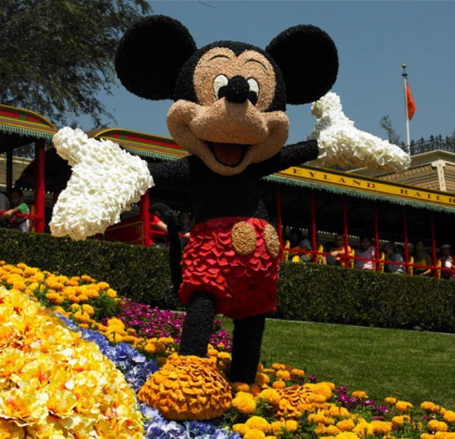

Slide 13
Діснейленд швидко став пам'яткою США і улюбленим місцем сімейного відпочинку. Більше п'яти десятиліть цей сімейний розважальний комплекс дивує своїх гостей, дарує радість дитинства та незабутні враження. Недарма офіційне прізвисько Діснейленду - "саме щасливе місце на Землі". Гостей зустрічає вітання Уолта Діснея: "Всім, хто прийшов в це щасливе місце - Ласкаво просимо! Діснейленд - ваша країна. Тут зрілість знову переживає заповітні спогади минулого, а юність насолоджується викликом і обіцянками майбутнього. Діснейленд присвячений ідеалам, мріям і реальним фактам, які створили Америку ... з надією, що це буде джерело радості та натхнення для всього світу. "

Slide 14
Кінець!

